Slide 1


LỚP: LÁ 2
NĂM HỌC: 2024-2025
CHÀO MỪNG CÁC CÔ ĐẾN THĂM
LÁ 1
- Chủ đề: THẾ GIỚI ĐỘNG VẬT
Chủ Đề nhánh: ĐỘNG VẬT SỐNG TRONG RỪNG
Đề tài: Chú voi con ở bản đôn
- Giáo viên: Lê Thị Nhã Uyên

Slide 2

Hoạt động 1: Ổn định
Chương trình: Tiếng hát rừng xanh
Phần 1: Vũ điệu rừng xanh
Phần 2: Giai điệu thưởng thức
Phần 3: Sắc màu âm nhạc

Slide 3

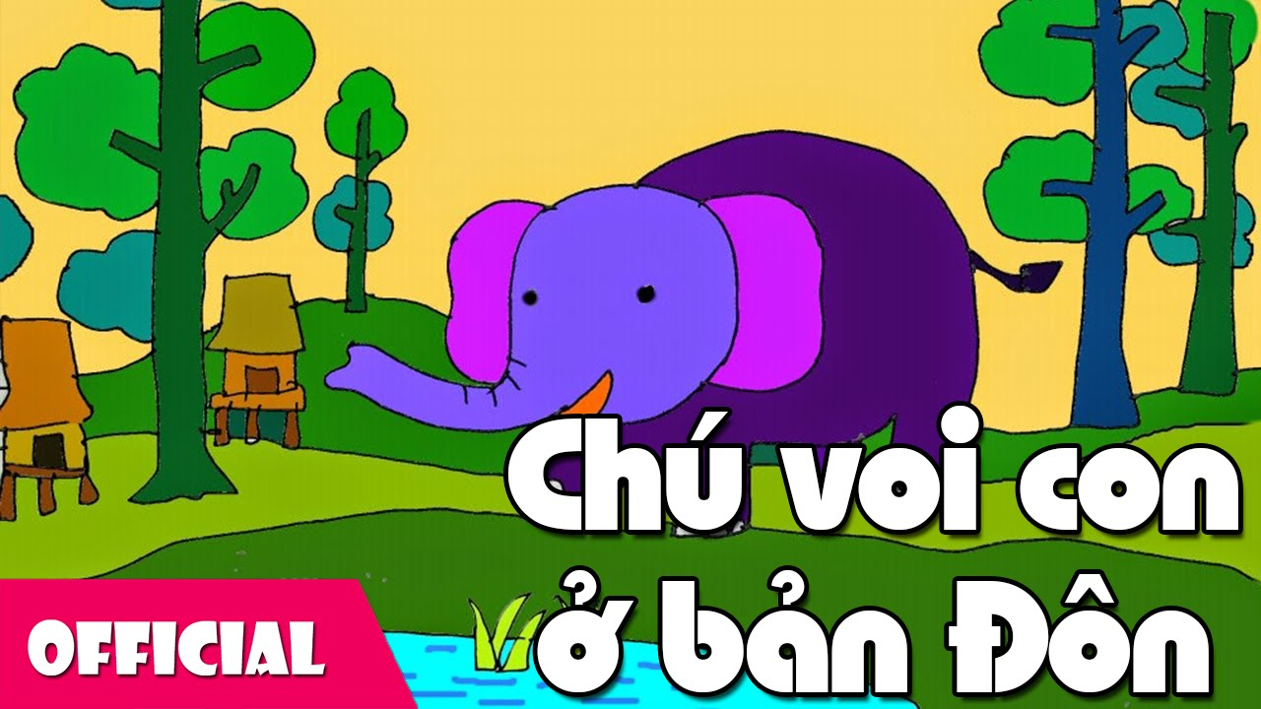
Hoạt động 2: Vận động theo nhạc chú voi con ở bản đôn

Slide 4

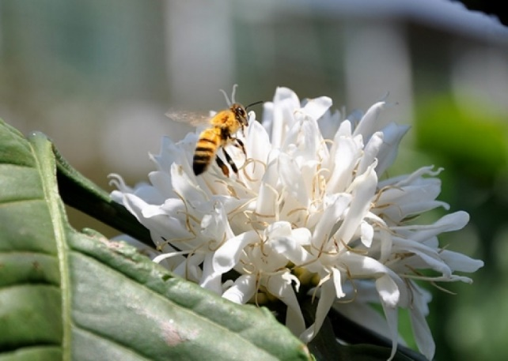
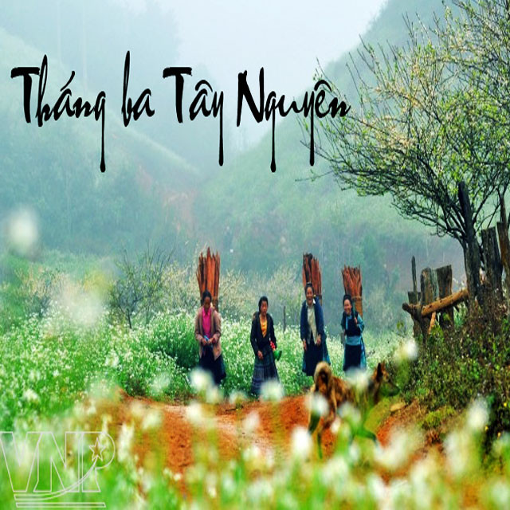
Nghe hát: Tháng 3 Tây Nguyên

Slide 5
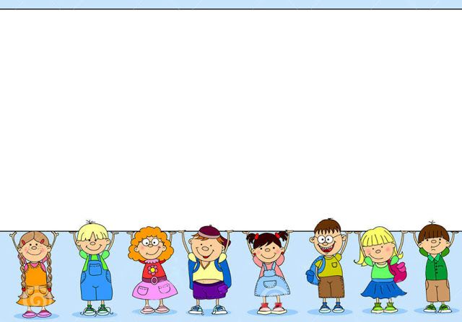

Hoạt động 3: Sắc màu âm nhạc

Slide 6
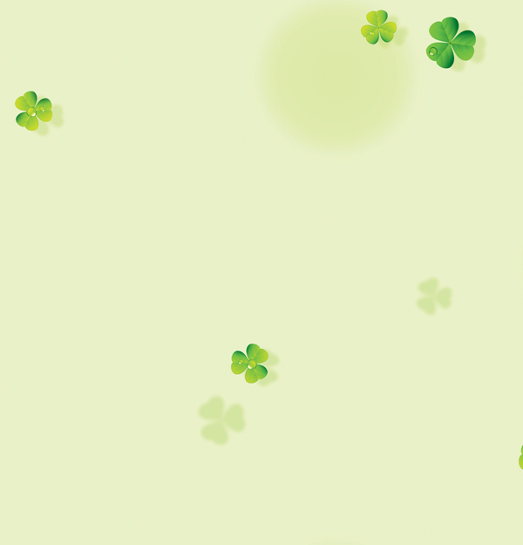



Trò chơi: Âm thanh diệu kì

Slide 7
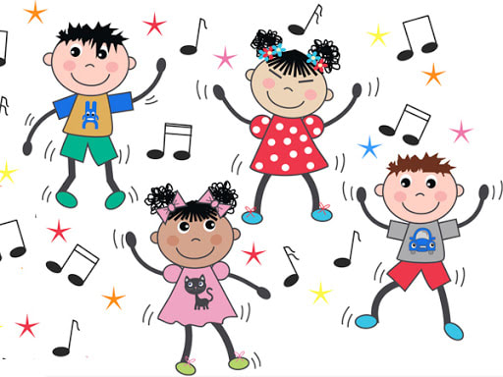
Trò chơi: Nhảy theo điệu nhạc

Slide 8
Cảm ơn và hẹn gặp lại cô và các bạn
Chương trình “Tiếng hát rừng xanh” đến đây cũng cũng đã kết thúc

